Slide 1
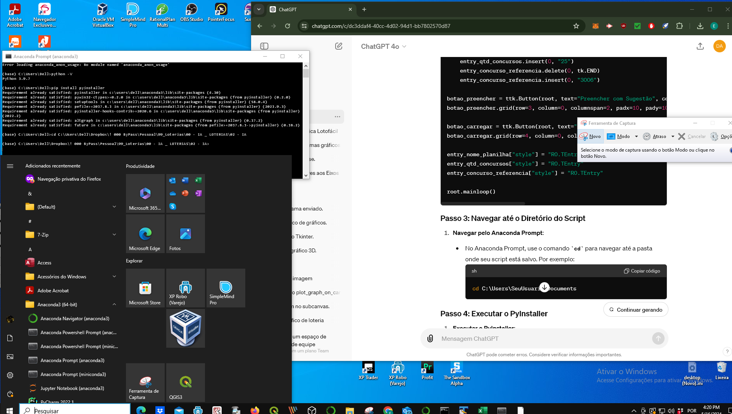
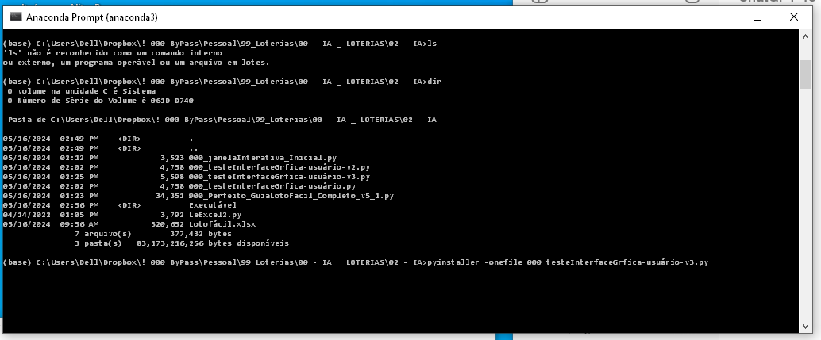
INICIAR DO WINDOWS => Anacaconda3_64bits => Anaconda prompt
Cd C:\Users\Dell\Dropbox\! 000 ByPass\Pessoal\99_Loterias\00 - IA _ LOTERIAS\03_IA_Executaveis
=> dir

Slide 2
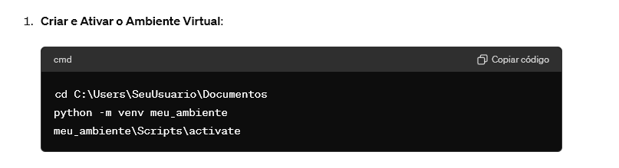
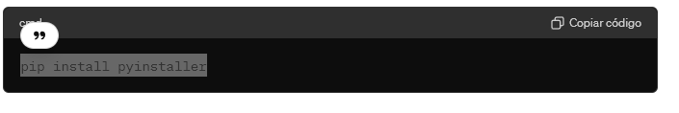
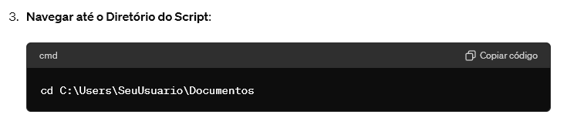
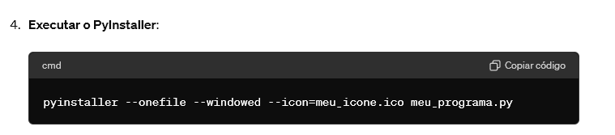
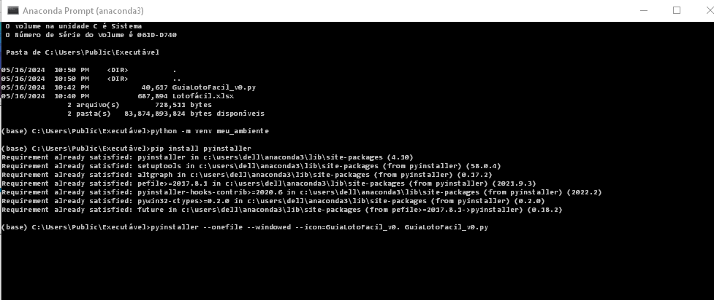
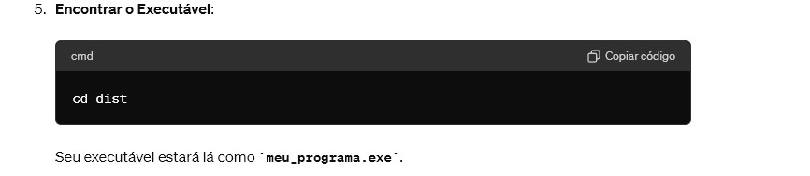
Aqui está um exemplo completo desde a criação do ambiente virtual até a geração do executável:
Criar e Ativar o Ambiente Virtual:
cd C:\Users\SeuUsuario\Documentos
python -m venv meu_ambiente
meu_ambiente\Scripts\activate
d C:\Users\SeuUsuario\Documentos python -m venv meu_ambiente meu_ambiente\Scripts\activate
Instalar o PyInstaller:
pip install pyinstallerpip install pyinstaller
Navegar até o Diretório do Script:
cd C:\Users\SeuUsuario\Documentoscd C:\Users\SeuUsuario\Documentos
Executar o PyInstaller:
pyinstaller --onefile --windowed --icon=meu_icone.ico meu_programa.py
installer --onefile --windowed --icon=meu_icone.ico meu_programa.py
Encontrar o Executável:
cd distcd d
ist
Seu executável estará lá como meu_programa.exe.

Slide 3
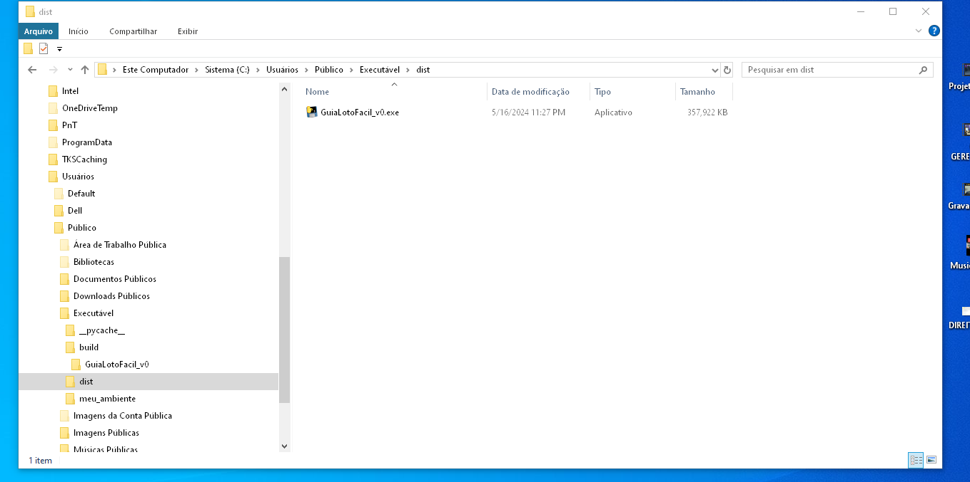
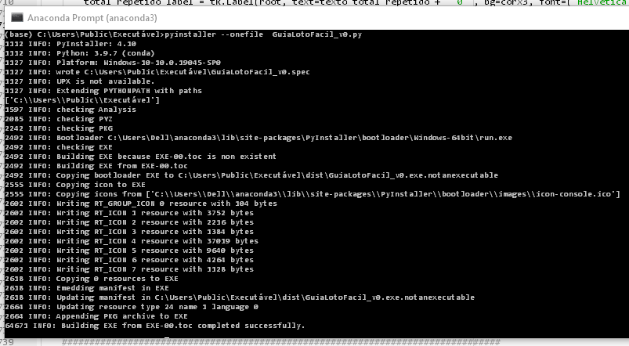

Slide 4
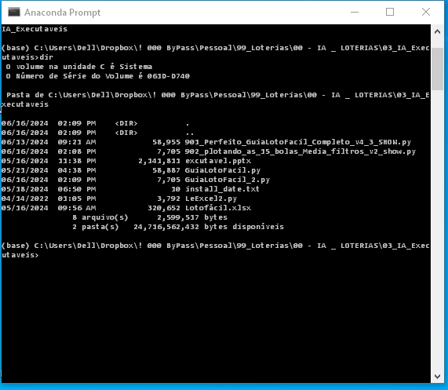
INICIAR DO WINDOWS => Anacaconda3_64bits => Anaconda prompt
Cd C:\Users\Dell\Dropbox\! 000 ByPass\Pessoal\99_Loterias\00 - IA _ LOTERIAS\03_IA_Executaveis
=> dir
Pip install pyinstaller
TEM QUE RODAR NO ROOT
C:\Users\public\Executavel
* Oprograma tem que estar ai dentro. Desse diretorio
+> como ele vai gerar 2 arquivos dist e build,
É melhor RENOMER os arquivos dos executeis antigos para build_0 e dist_0
As vezes da erro de obsolet cakport. Autualizar
pip install --upgrade pip pip install --upgrade pyinstaller

